Slide 1
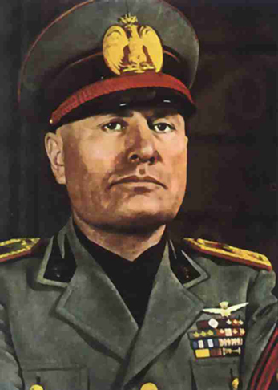
Benito Mussolini
Benito Amilcare Andrea Mussolini
Italiano (humilde)
Líder del Partido Nacional fascista, principal creador del Fascismo.
Dotó de oportunidades laborales y mejoras en el transporte público al pueblo italiano.
Ideales de nacionalismo, corporatismo, expansionismo, progreso social y anti-comunismo.
Progreso económico en colonias italianas.
Formación del Estado Vaticano.
Notes:
,

Slide 2
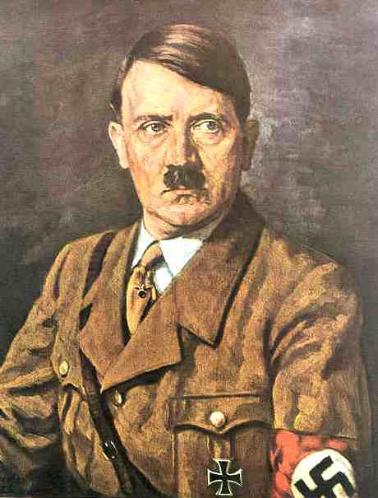
Adolf Hitler
Austriaco (campesino)
Líder del Partido Nacional Socialista Alemán, conocido como Partido Nazi.
Desarrolló su anti-semitismo en Viena, comunidad racista.
Promovía el nacionalismo alemán, el anti-semitismo y el anti-comunismo.
Ganó ante el pueblo los méritos de salvarlos de la depresión económica, los comunistas, judíos, bolcheviques y otras minorías.

Slide 3
Expansión industrial y civil más importante de la historia alemana.
Se alía con Japón y territorios de Austria y Checoslovaquia.
Firma en 1939 un tratado de paz con Stalin.

Slide 4
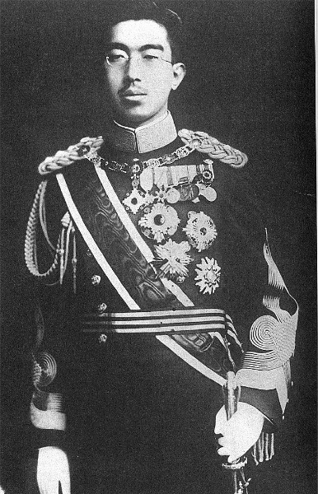
Hirohito
Conocido como Emperador Showa.
Japonés (clase social alta)
Militar Japonesa
Se alía con los nazis y fascistas formando las Potencias del Eje.
Sus objetivos eran:
Recibir ayuda para conquistar China y el Sureste de Asia.
Expulsar militares británicos y americanos.
Ayuda del oeste en la adquisición de neceseres.
Proponen una negociación diplomática.
Luego de las bombas nucleares Japón se rinde.
Se le atribuyen a Hirohito cargos por crímenes de guerra.

Slide 5
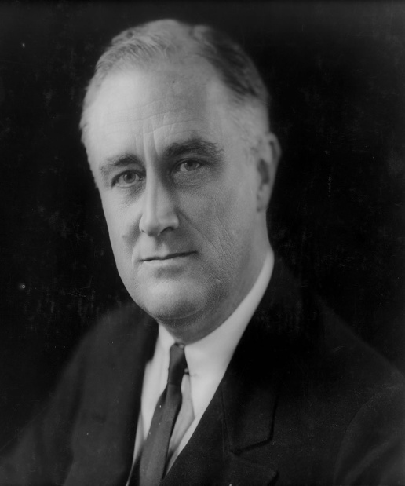
Franklin D. Roosevelt
Franklin Delano Roosevelt
Estadunidense (clase social alta)
Presidente de Estados Unidos 1933 – 1945 por el Partido Demócrata.
Apoyó la formación de las Naciones Unidas.
Planes para mejorar la economía, agricultura y el desempleo.
Dotó de un seguro social
“El único miedo que hay que tener es al miedo en sí”

Slide 6
Luchó por mantener a Estados Unidos neutral en la II Guerra Mundial.

Slide 7
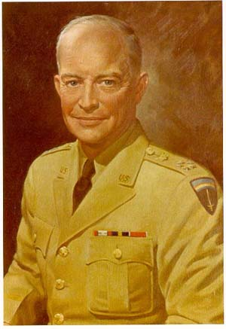
Dwight David Eisenhower
Estadunidense (humilde)
Seguía ideales del republicanismo moderno.
“Estados Unidos es la nación más fuerte, productiva e influyente del mundo”.
Impulsó una mejor calidad de vida a las clases bajas.
General de las victoriosas tropas en la II Guerra Mundial.
Obtuvo la tregua en Corea, disminuyó las tensiones en la Guerra Fría.

Slide 8


Aseguró que las leyes de segregación racial en las escuelas se hicieran efectivas.
“No deben haber ciudadanos de segunda clase en este país”.

Slide 9
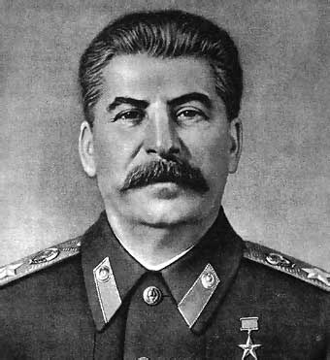
Iósif Stalin (Joseph)
Russiaunder Stalin
Georgiano (pobre)
Dictador soviético
Comunista
Se unió a la lucha clandestina de los socialistas rusos contra el régimen zarista.
Implantó el régimen más totalitario que haya existido jamás
Realizó el proyecto socioeconómico comunista en Rusia
Realizó la conversión de la URSS en una gran potencia.

Slide 10
Acabó de eliminar del proyecto marxista-leninista todo rastro de ideas democráticas o emancipadoras: anuló todas las libertades, negó el más mínimo pluralismo y aterrorizó a la población instaurando un régimen policial.
Impuso la colectivización forzosa de la agricultura
hizo exterminar o trasladar a pueblos enteros como castigo o para solucionar problemas de minorías nacionales.
Y sometió todo el sistema productivo a la estricta disciplina de una planificación central obligatoria.
Ganó la segunda guerra mundial.

Slide 11
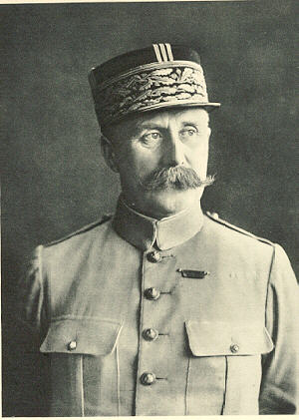
Philippe Pétain
Henri Philippe Benoni Omer Joseph Pétain
Francés (clase media)
Jefe del Estado Francés de 1940 – 1944.
Cuando Francia se rinde ante Alemania convierte el Estado en una dictadura.
Promovía una sociedad autoritaria católica.
Proclamó leyes anti-semitas.
Alemanes ocupan norte y este del territorio francés.
Es sentenciado a muerte por traición.

Slide 12
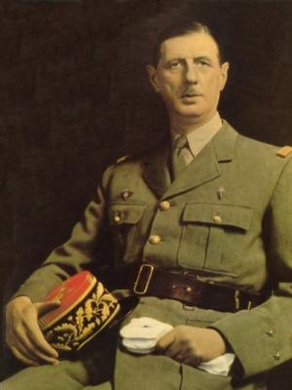
Charles de Gaulle
Charles André Joseph Marie De Gaulle
Francés (clase media)
Promotor de la reconciliación franco-alemana.
Buscaba la igualdad ante británicos y estadounidenses
Se oponía a las fuerzas armadas francesas.
Propone al Gobierno que se establezca en Argel.
Con la invasión nazi abandona Francia y toma el poder sobre la Francia Libre.
Esta organización permitió la dignificada victoria de toda Francia

